Slide 1
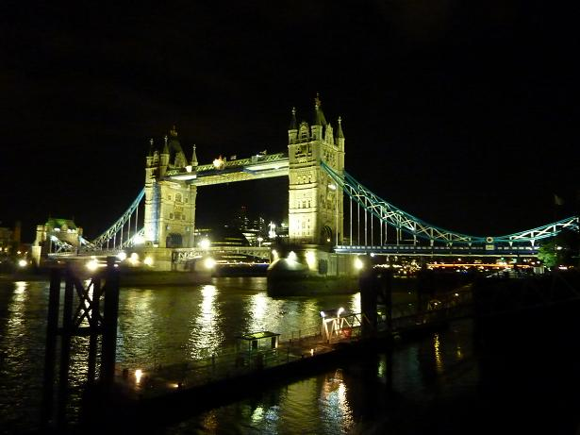
青少年常見的精神疾病及評估介入方式
衛生福利部彰化醫院
兒童心智科 梁孫源 MD,Msc

Slide 2
中山醫學大學醫學系
倫敦大學國王學院兒童青少年心理衛生碩士
台中榮總精神科住院醫師、總醫師
精神科專科醫師
兒童青少年精神科專科醫師
衛生福利部彰化醫院精神科主治醫師
衛生福利部彰化醫院精神科兒童青少年精神科主任
衛生福利部彰化醫院精神科副主任
彰化縣鑑定輔導委員會委員
彰化醫院兒童發展聯合評估中心主持人
彰化縣政府精神疾病防治諮詢小組委員

Slide 3

It didn’t matter what the prestige was
of the person who said it,
the question was,
“What was the evidence,
and how would you know?”
Michael Rutter

Slide 4
健康的孩子來自於健康的環境 ?
什麼是健康的環境 ?
做甚麼可以促進孩子的心理健康 ?
孩子生病了嗎 ?
如何幫助特殊的孩子 ?

Slide 5
這個社會變遷的速度太快，
使科學家來不及好好的研究他們
0-5歲大腦活力手冊

Slide 6
壓力的年代
由家庭到學校
健康的父母、健康的老師
態度、氣氛重於技巧
知識是重要的

Slide 7
為什們現代人壓力越來越高
資訊爆炸
比較
信仰
無意義
複雜的生活
要求的提高
犯錯的機會增加
不能犯錯??

Slide 8
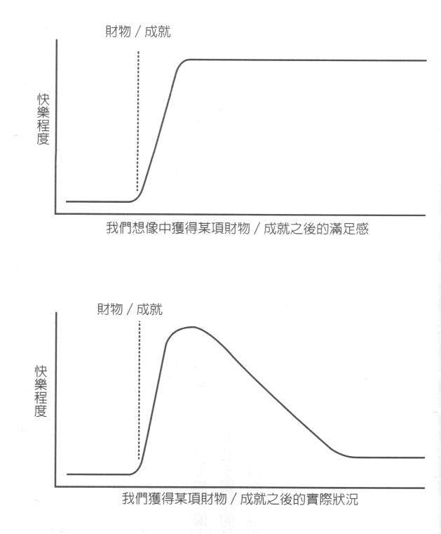

Slide 9
孩子和大人
是從蝌蚪變青蛙
還是從小貓變大貓 ?

Slide 10
健康促進
教職員的健康促進
健康的學校環境
友善、溫暖、教導的態度
資源及支援系統
合作的氣氛
成長

Slide 11
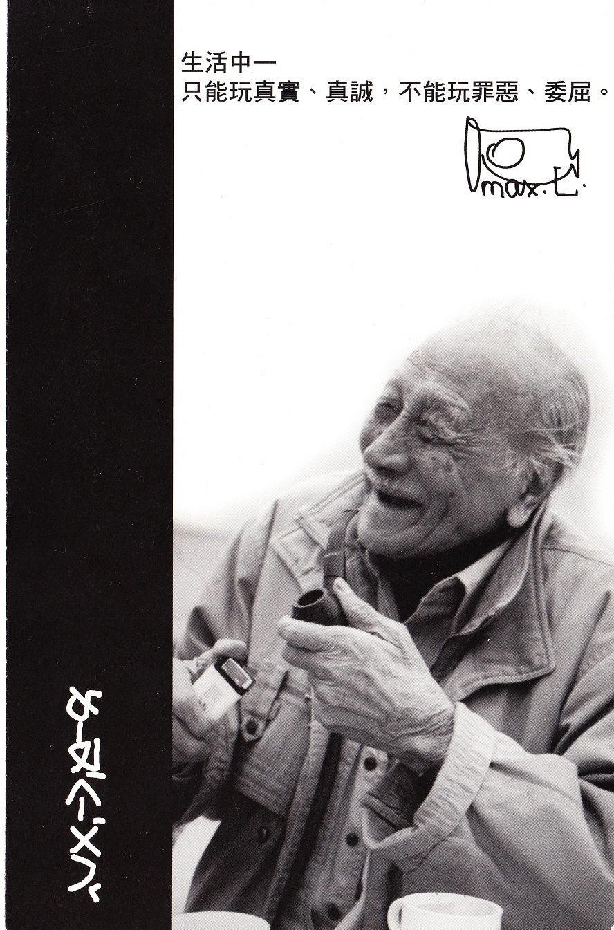

Slide 12
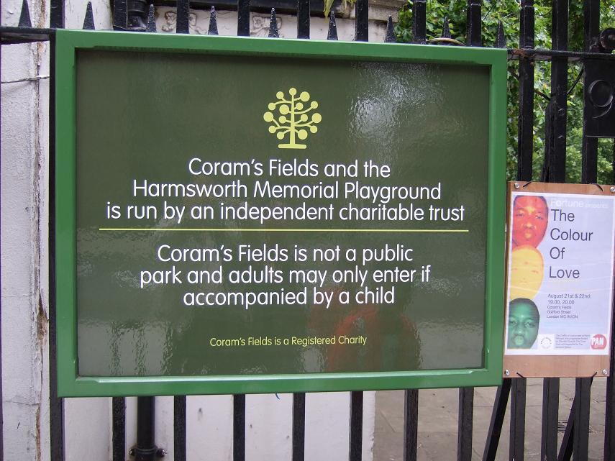
Notes:
12

Slide 13
Family therapy
Find a place called home

Slide 14
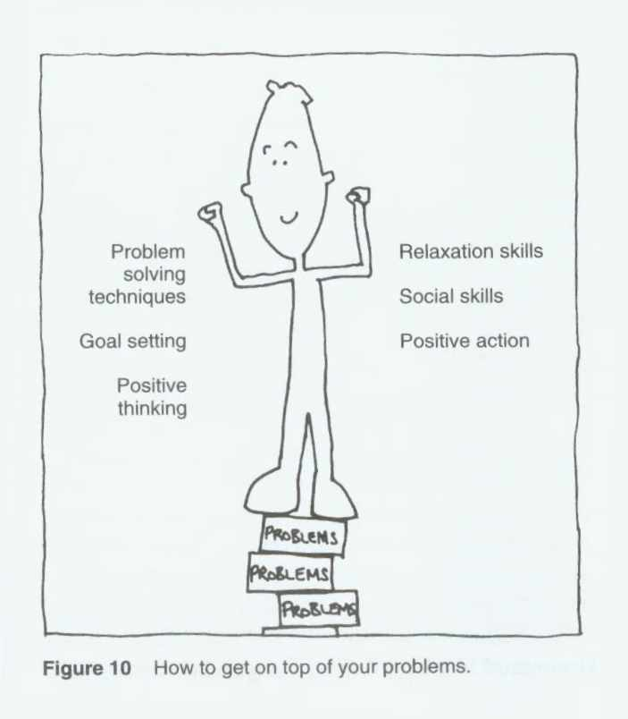

Slide 15
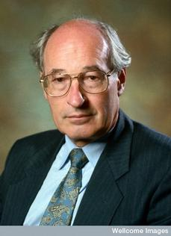
Michael Rutter
人 : 面對失落會挫折
抵抗力 : 打疫苗、成功克服挫折的經驗
第一次跳傘和第一百次跳傘感受的壓力不同
增加保護因子
減少危險因子

Slide 16

Resilience: Individual 人要如何變強 ?
樂觀( foster optimism )
面對恐懼 ( facing fear )
堅守道德勇氣 ( Solidifying moral compass )
信仰 ( practicing religion and spirituality )
社會支持系統( attracting and giving social support )
向典範看齊 ( imitating resilient role models )
運動身體健康 ( physical training )
大腦及情緒的修行 Mental and emotional training
保持彈性 ( enhancing cognitive and emotional flexibility)
找出意義 ( finding meaning, purpose and growth )

Slide 17
面對恐懼
成功克服逆境的重點
不在採取哪一種措施
在於有沒有採取措施
( Cheng et al., 1999 …)

Slide 18
大腦及情緒的修行
冥想
止、觀
訓練大腦新的迴路 : 擺脫一程不變，走一條新的路、用左手刷牙、閉上眼睛穿衣服…
經常經歷生活中的意料之外，大腦將更有可塑性，產生更多新的神經連結。

Slide 19
保持彈性
事情進行不順利時
接受 : 接受那不可改變的部分。不是放棄，而是轉進。 ( 深思熟慮之後的決定 )
重新看待: 是不是有不同的角度可看待此事, reframe, tragic art
從失敗中學習 : 這件事教了我們甚麼
保持幽默 : 只要笑得出來，情緒就不致失控。

Slide 20
Reappraisal
最壞會怎樣
最好會怎樣
如果最壞的結果發生了，整個事件會變得怎麼樣?
如果最好的結果發生了，整個事件會變得怎麼樣?
怎麼做會讓最壞的結果不要發生，最好的結果發生
Just Do IT

Slide 21
沒摔倒過，就學不會騎腳踏車啊 !
小時候學騎腳踏車的過程，就是跌倒了，然後爬起來，再試一次，直到學會為止。
長大之後呢 ?
幾乎所有的事情，在我們學會之前，總是會經歷一些波折。

Slide 22
給孩子的示範
對生命的熱愛 ( love of life )
對生活的熱情 ( passion for living )
不管現況有多麼艱難，人生總是有著幸福等我們去發現。( No matter how tough life is, there is joy and happiness to be found. )

Slide 23
理想的環境
氣氛溫暖
及時教導
規則清楚
感受敏銳
對孩子的發出的訊息有反應

Slide 24
兒童青少年偏差行為之 評估衡鑑與介入

Slide 25
接到轉介時
冷靜下來的方法
弄清楚怎麼回事
擬定介入計畫
執行與修正
記錄與檢討

Slide 26
冷靜下來的方法
自己要先冷靜
避免危險情境 ( 安全環境 )
同理瞭解

Slide 27
被了解
治療一個受苦的人最好的法子，
往往並不是消除痛苦，
而是懷著願意分享的心坐在他身旁。
我們必須學習和傾聽他人的痛苦。

Slide 28
心理治療的要素
同理心（empathy）
敏銳的觀察（non verbal signs）
建立同盟關係（rapport 、alliance）
聆聽（catharsis）
領悟（insight）
實行、改變（work through）

Slide 29
治療中真正重要的不是觀念、
不是洞見、
不是工具，
而是關係
Yalom

Slide 30
了解孩子目前的心理成熟度
不為?
不能?
不熟練?
不知道??

Slide 31
了解怎麼回事兒
是疾病嗎
是壓力嗎
是無理取鬧嗎
還是???

Slide 32
精神疾病的辨識
辨識的意義
需盡速轉介的疾病 ( 思覺失調症、躁鬱症)
了解怎麼一回事
介入的方式

Slide 33
一定要轉介到醫院的疾病

Slide 34
思覺失調症
幻覺
妄想
混亂的語言或行為
負性症狀
持續半年以上
非藥物或其他內外科疾病所引起

Slide 35
治療
藥物治療是必須的
不去爭辯妄想、幻覺
藥物副作用 : EPS 椎體外症候群( 眼球上吊、流口水、手抖、像機器人、體重增加、食量增加)
可調整藥物種類、劑量或加抗副作用藥物調整劑量
長效針劑、滴劑

Slide 36
頻道的調整
了解個案的邏輯
妄想是無法用理性和邏輯去爭辯的
以他的邏輯，討論可行的因應方式
直到有一天，他自己提出質疑

Slide 37
躁鬱症
Bipolar I disorder
雙向性情感疾患
有躁症發作及憂鬱症發作
屬體質性需藥物治療

Slide 38
躁期發作
情緒愉悅、高昂或易怒
活動量高、精力旺盛
睡眠需求減少
易分心
話量多，說話快，想法滔滔不絕
誇大，過度自信，花費多
目標、計畫太多
與平時的他大不相同
嚴重時可能合併妄想或幻覺

Slide 39
治療
鋰鹽 / depakine/ tegretol/ lamictal ( 情緒穩定劑 )
抗精神病藥物

Slide 40
兒童青少年問題
情緒症狀: 憂鬱症、焦慮症、強迫症、恐慌症、拒學症、選擇性不語症、精神分裂症
行為症狀: ADHD、妥瑞氏症、對立反抗症、行為規範障礙、物質濫用、網路成癮
發展問題: 學習障礙、智能障礙
互動問題: 自閉症、亞斯柏格氏症
多重面向是常態

Slide 41
症狀的成因:以系統來看
個人因素: 先天基因、氣質、個性、疾病、心理調適
家庭因素: 混亂的家庭、忽略、不當對待、衝突、經濟
環境因素: 與老師互動、與同學互動、霸凌問題
多重因素是常態

Slide 42
以時間進展來看 : 4Ps
Prediposing factors : 前趨因子
Precipatating factors: 誘發因子
Perpetuating factors: 持續因子
Protective factors: 保護因子

Slide 43
小學六年級的女生，
從小就有氣喘，過去個性乖巧，考試幾乎都是前三名。
因為兩個月前的腸病毒大流行後，
個案開始出現不停洗手的症狀，擔心自己會被細菌汙染，
也不敢碰觸到其他物品，也擔心自己外出時會被汙染，
會把病菌傳染給家人，因此拒絕外出、拒絕上學。
個案也知道這樣的想法不合理，
但她仍然無法抵抗這樣的擔心。
小女孩的父母為了是否要強迫送孩子到學校上學時常爭吵，
使得家中的氣氛緊繃。

Slide 44
4Ps
Prediposing factors : 前趨因子
個性敏感易退縮、過去曾氣喘發作住院
Precipatating factors: 誘發因子
腸病毒流行、有同學生病請假、新聞報導有人重症住院
Perpetuating factors: 持續因子
害怕、強迫行為、父母的掙扎不一致
Protective factors: 保護因子
聰明、父母關心

Slide 45
青少年期
青春期是一個生理現象
遵守規則或應發展自我意見
青少年期是現代化國家的一個社會現象
處罰責任的提前，社會權利的延後
營養狀況變好，身體心理越來越早熟。
教育的延長，社會獨立的時間卻越來越晚，拉長了青少年這個尷尬期。

Slide 46
想法
害怕失敗而不願嚐試
過度自責
無法看到事情的光明面
覺得自己這個也不好、那個也不好
以”我不在乎”的態度來避免面對其內在不安
持續的謊稱自己的成就，以企圖增加自尊
對別人的成功嫉妒
明明不是自己的錯卻過度自責

Slide 47
症狀
身體症狀
失眠：睡不好、多夢
食慾變化
體重變化
疲勞虛弱、無活力
動作講話緩慢或激躁
身體病痛（胸悶、頭痛、頸僵硬）

Slide 48
症狀
認知功能
記憶變差
精神不集中
猶豫不決

Slide 49
認知
無法做決定
無法採取行動
學業表現下降

Slide 50
症狀
嚴重度 : 日常生活功能受損或顯著痛苦
期間 : 每天多數的時間有症狀， 持續兩週以上

Slide 51
支持
傾聽、同理
回饋
重建希望
問題解決
適應技巧
家庭、學校合作

Slide 52
中度或重度憂鬱
認知心理治療或人際心理治療
藥物治療
治療需持續穩定半年以上

Slide 53
正向的態度
溫暖、敏銳、 投入有反應的
正向親子互動
提供監督指導
問解決導向
清楚可預測的規則

Slide 54
溝通技巧
語言的 (占30%)
非語言的(占70%)
你說什麼並不重要，重要的是你怎麼說

Slide 55
個案
單親家庭，父親在出生後不久過世
母親為了經濟因素在都市工作
個案被送到鄉下與外婆同住
經濟狀況很差
成績很差

Slide 56
保護因子
開朗的阿媽
關心的媽媽
體育很好
幫忙分擔家事
每次運動會都會肚子痛的老師

Slide 57
厭食與暴食
身體形象的錯誤認知
對身體的影響
應建立正確飲食習慣

Slide 58
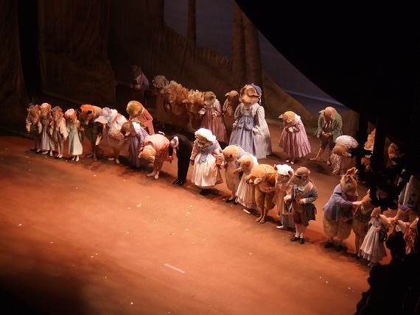
謝謝聆聽

